Slide 1

React.Js karkasas
Dėstytojas
Ernestas Rutkauskas
2 LYGIS
4 DALIS
Įvadas į React.Js karkasą

Slide 2
Šiandien išmoksite
React.Js karkasas
01
Conditional rendering

Slide 3
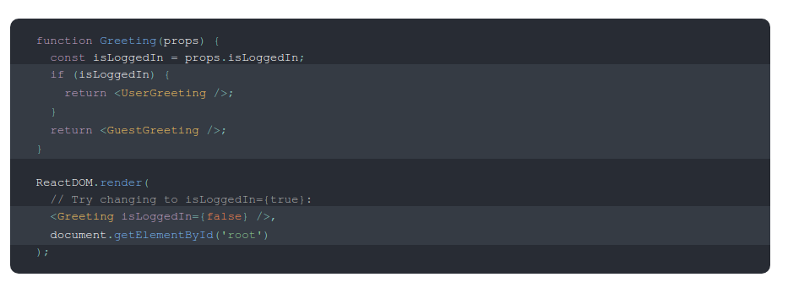
Sąlyginis perteikimas
React.Js karkasas
Sąlyginis perteikimas (Conditional Rendering) su „React“ veikia taip pat, kaip sąlygos veikia „JavaScript“. Naudokite „JavaScript“ operatorius, pvz., „if“, jei norite sukurti elementus, atstovaujančius dabartinę būseną, ir leiskite „React“ atnaujinti vartotojo sąsają, remiantis jais.

Slide 4

React.Js karkasas
Užduotis nr. 1
Atkurkite žemiau esančią struktūrą, naudodami du komponentus:
Hero
Post

Slide 5
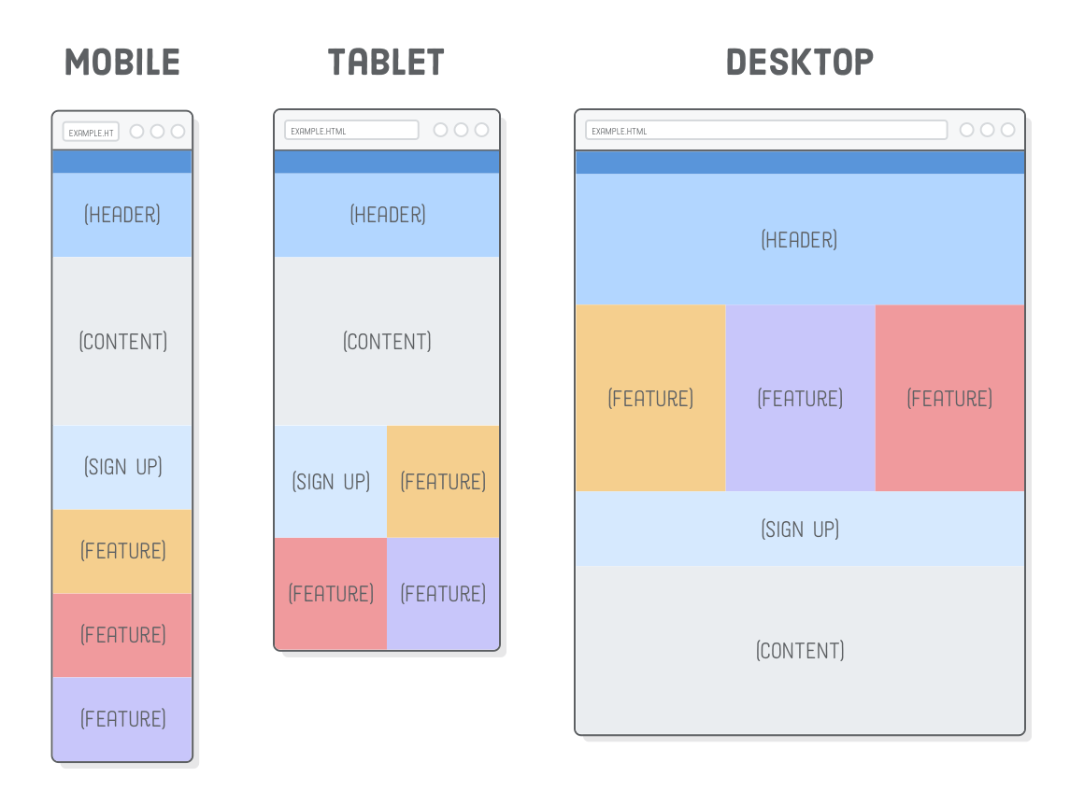
React.Js karkasas
Užduotis nr. 2
Naudodami klasių komponentus, atkurkite žemiau pateiktą struktūrą, kuri turi šiuos komponentus:
TopBar
Header
Content
SignUp
Feature
kaip props priima spalvos klasę ir
atvaizduojamas kelis kartus

Slide 6
React.Js karkasas
Užduotis nr. 3
Sukurkite klasių komponentą pavadinimu “MoodChecker”, kuris savyje turės h2 tag’ą su tekstu, “Kaip jaučiatės?” ir po juo bus 3 button tag’ai su tekstais:
Jaučiuosi prastai :(
Jaučiuosi normaliai : |
Jaučiuosi puikiai :)
Komponento “MoodChecker” h2 tekstas “Kaip jaučiatės?” bus paimamas iš komponenta state objekto savybės pavadinimu “message”;
Vartotojui paspaudus vieną iš button’ų, pakis h2 tag’o states į:
paspaudus “Jaučiuosi prastai :(“ - “Nieko tokio, viskas bus gerai”
paspaudus “Jaučiuosi normaliai : |” - “Gerai, nujaučiu, kad greitu metu jausitės puikiai”
paspaudus “Jaučiuosi puikiai :)” - “Smagu girdėti, taip ir toliau”

Slide 7
Naudinga informacija
Prezentacijos pavadinimas
Create React App
https://github.com/facebook/create-react-app
React.js komponentai
https://reactjs.org/docs/components-and-props.html
https://reactjs.org/docs/react-component.html
React.js ir JSX
https://reactjs.org/docs/introducing-jsx.html
React.js Props and State
https://reactjs.org/docs/components-and-props.html
https://reactjs.org/docs/typechecking-with-proptypes.html
https://reactjs.org/docs/react-without-es6.html#declaring-default-props
https://reactjs.org/docs/state-and-lifecycle.html

